Slide 1
Analyse des Gaza-Konfliktes 2014: Aufgabe
Analysieren Sie den / die Wikipedia Artikel zum Gaza-Konflikt 2014. Mögliche Fragen:
Gibt es Hinweisbausteine im Artikel (Neutralität, Belege, Aktualität usw.)? vgl. dazu: http://de.wikipedia.org/wiki/Wikipedia:Bewertungsbausteine
Wie ist der Artikel aufgebaut?
Wie werden die Konfliktparteien genannt? Welche Begriffe kommen im Artikel häufig vor?
Wie verlässlich ist der Artikel einzuschätzen? Eine Orientierungshilfe bietet hier: www.wikibu.ch.
Welche Bilder werden gezeigt? (mit welchen Bildunterschriften?)
Welche Themen werden auf der Diskussionsseite behandelt? Wie sieht der Versionsverlauf aus?
Wie wird der Konflikt in anderen Sprachen dargestellt (vgl. dazu den linken Navigationsbalken: "In anderen Sprachen")

Slide 2
Analyse des Gaza-Konfliktes 2014: Hinweis
Empfehlenswert ist vor allem die Analyse fremdsprachiger Seiten von Wikipedia zum Konflikt, da hier oft die unterschiedlichen Perspektiven deutlich werden.
Google translate kann helfen, fremdsprachige Artikel zu übersetzen. Die Übersetzung reicht für eine sprachliche Analyse nicht aus, aber sie ermöglicht einen Einblick in den Aufbau und Inhalt des Artikels, um die unterschiedlichen Sichtweisen zu dokumentieren, vgl. dazu die folgenden Slides zum Gaza-Konflikt 2014.
Im Notizfenster der Folien befinden sich die Quellenangaben zu den Bildern und Texten.

Slide 3
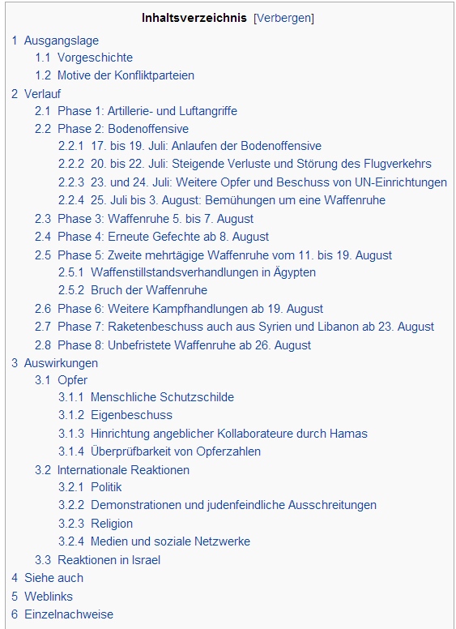
Operation Protective Edge (Deutsche Seite; 28.8.2014, 09.35)
Notes:
http://de.wikipedia.org/wiki/Operation_Protective_Edge
Operation Protective Edge (Deutsche Seite; 28.8.2014, 09.35)

Slide 4
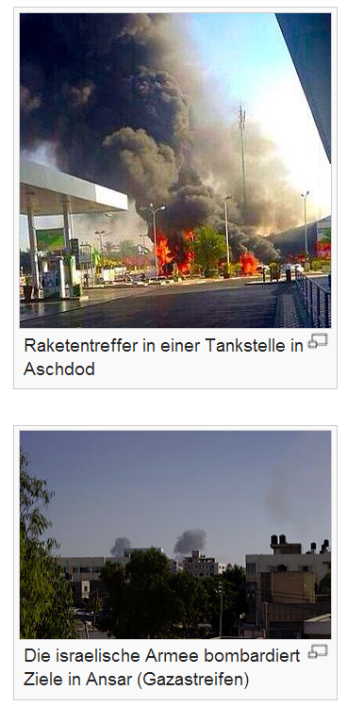
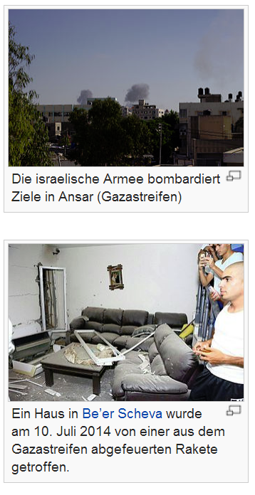
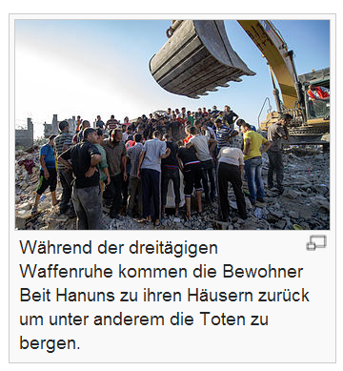
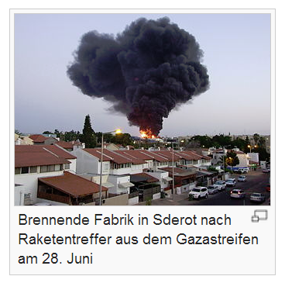
Notes:
http://de.wikipedia.org/wiki/Operation_Protective_Edge
Operation Protective Edge (Deutsche Seite; 28.8.2014, 09.35)

Slide 5
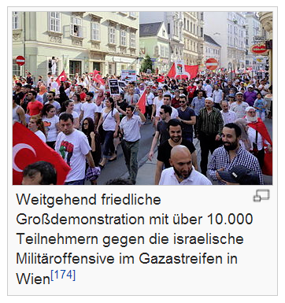
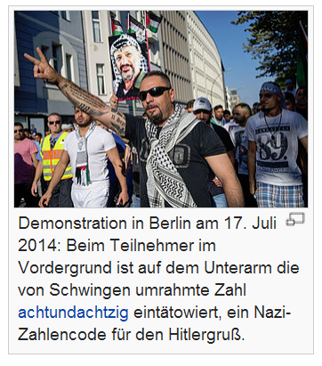
229 Einzelnachweise
Notes:
http://de.wikipedia.org/wiki/Operation_Protective_Edge
Operation Protective Edge (Deutsche Seite; 28.8.2014, 09.35)

Slide 6
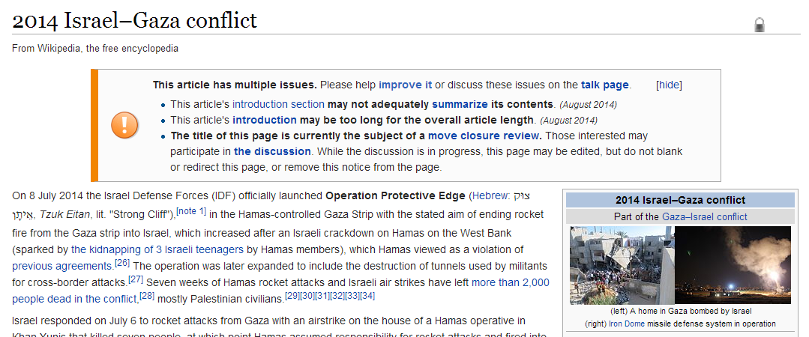
Operation Protective Edge (Englische Seite; 28.8.2014, 09.47)
Notes:
http://en.wikipedia.org/wiki/2014_Israel%E2%80%93Gaza_conflict
Operation Protective Edge (Englische Seite; 28.8.2014, 09.47)

Slide 7
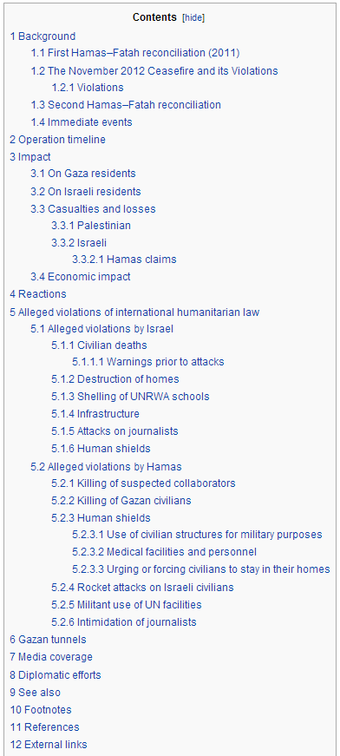
Notes:
http://en.wikipedia.org/wiki/2014_Israel%E2%80%93Gaza_conflict
Operation Protective Edge (Englische Seite; 28.8.2014, 09.47)

Slide 8
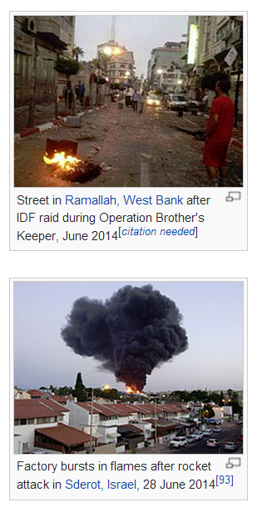
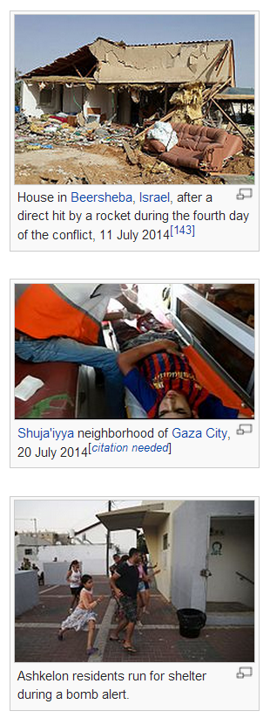
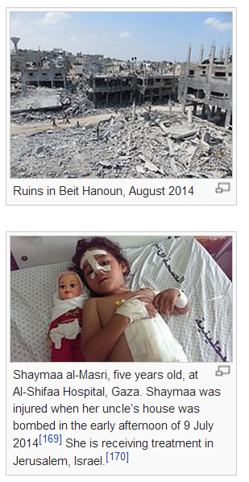
Notes:
http://en.wikipedia.org/wiki/2014_Israel%E2%80%93Gaza_conflict
Operation Protective Edge (Englische Seite; 28.8.2014, 09.47)

Slide 9
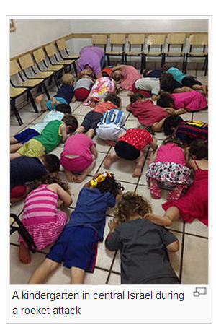
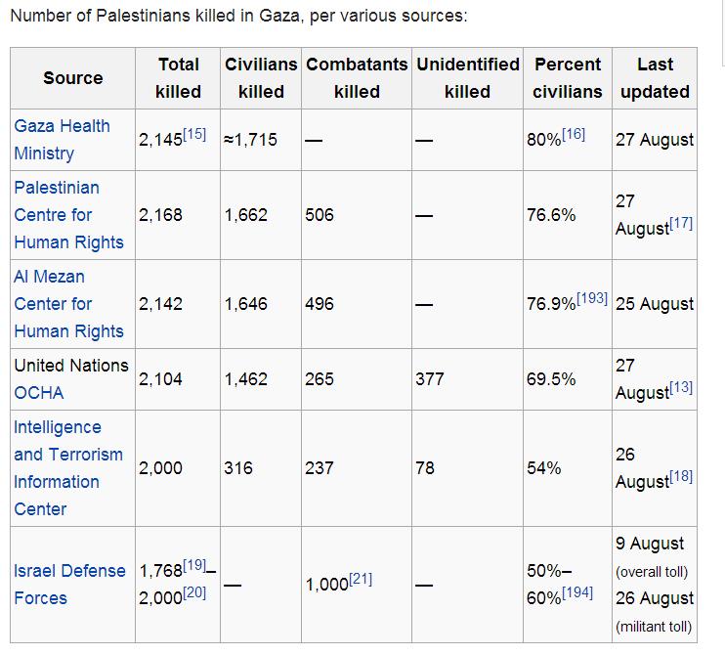
Notes:
http://en.wikipedia.org/wiki/2014_Israel%E2%80%93Gaza_conflict
Operation Protective Edge (Englische Seite; 28.8.2014, 09.47)

Slide 10
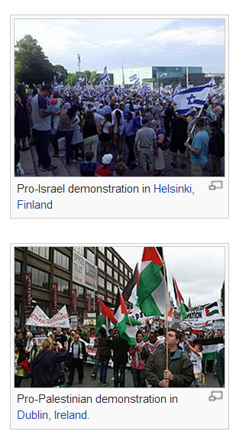
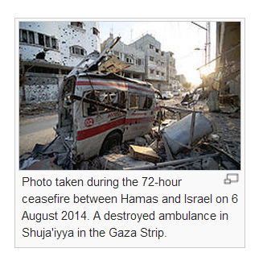
403 Einzelnachweise
Notes:
http://en.wikipedia.org/wiki/2014_Israel%E2%80%93Gaza_conflict
Operation Protective Edge (Englische Seite; 28.8.2014, 09.47)

Slide 11
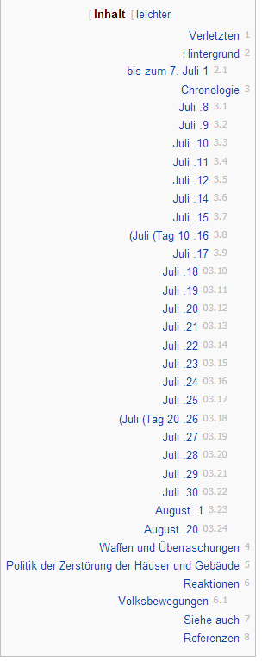
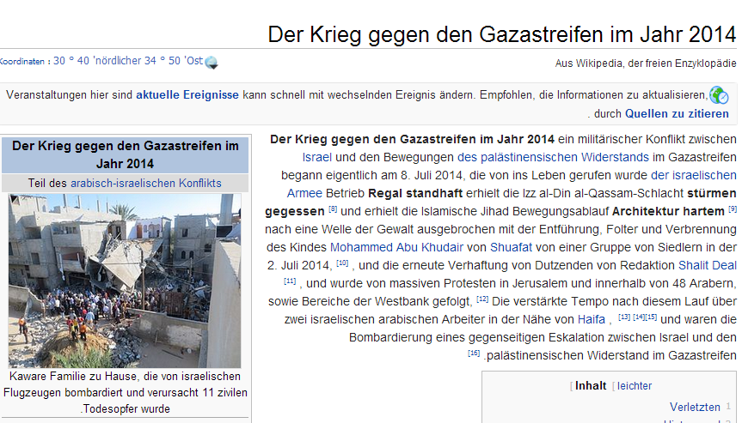
Operation Protective Edge (Arabische Seite; 28.8.2014, 10.05 übersetzt mit Google Translate)
Notes:
http://ar.wikipedia.org/wiki/%D8%A7%D9%84%D8%AD%D8%B1%D8%A8_%D8%B9%D9%84%D9%89_%D8%BA%D8%B2%D8%A9_2014
Operation Protective Edge (Arabische Seite; 28.8.2014, 10.05 übersetzt mit Google Translate)

Slide 12
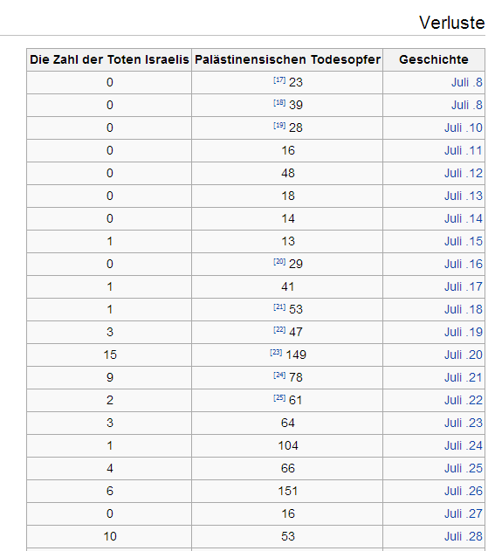
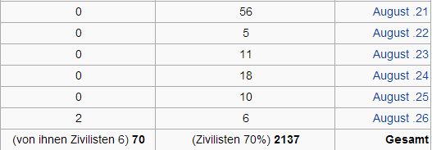
Notes:
http://ar.wikipedia.org/wiki/%D8%A7%D9%84%D8%AD%D8%B1%D8%A8_%D8%B9%D9%84%D9%89_%D8%BA%D8%B2%D8%A9_2014
Operation Protective Edge (Arabische Seite; 28.8.2014, 10.05 übersetzt mit Google Translate)

Slide 13
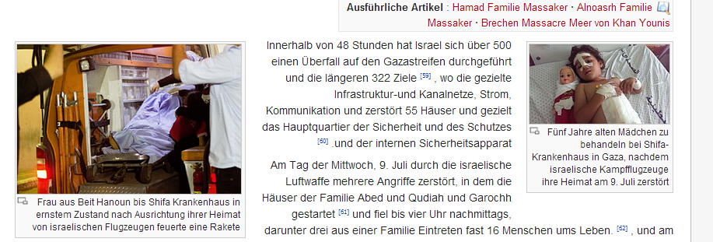
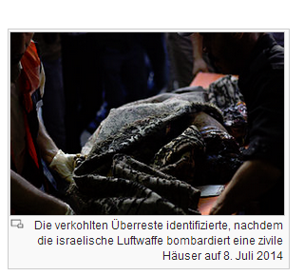
Notes:
http://ar.wikipedia.org/wiki/%D8%A7%D9%84%D8%AD%D8%B1%D8%A8_%D8%B9%D9%84%D9%89_%D8%BA%D8%B2%D8%A9_2014
Operation Protective Edge (Arabische Seite; 28.8.2014, 10.05 übersetzt mit Google Translate)

Slide 14
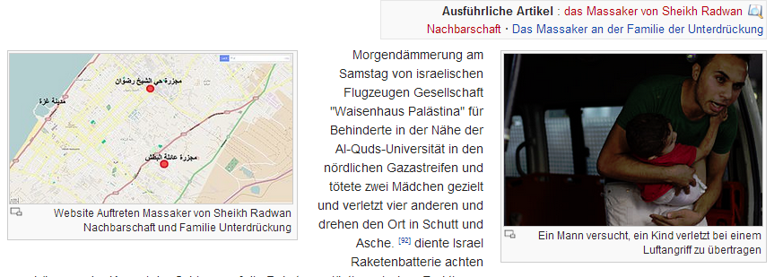
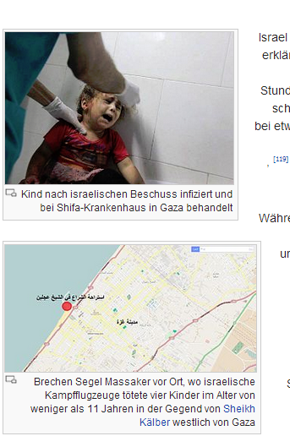
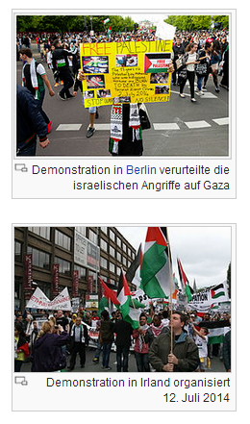
126 Einzelnachweise
Notes:
http://ar.wikipedia.org/wiki/%D8%A7%D9%84%D8%AD%D8%B1%D8%A8_%D8%B9%D9%84%D9%89_%D8%BA%D8%B2%D8%A9_2014
Operation Protective Edge (Arabische Seite; 28.8.2014, 10.05 übersetzt mit Google Translate)

Slide 15
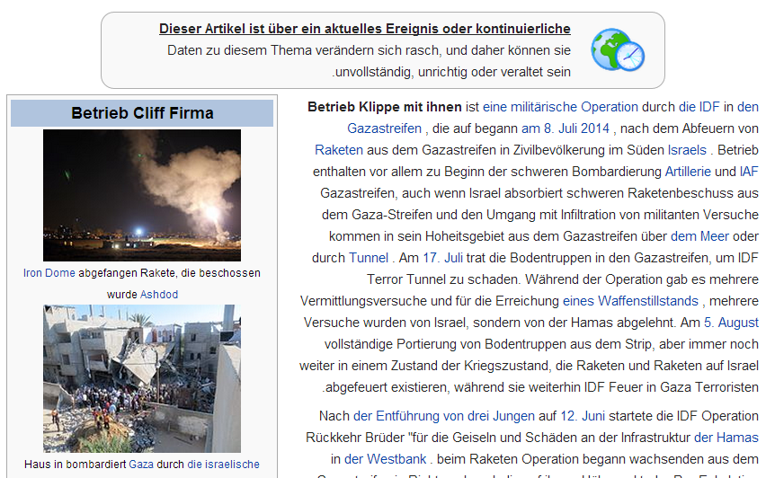
Operation Protective Edge (Hebräische Seite; 28.8.2014, 09.54 übersetzt mit Google Translate)
Notes:
http://he.wikipedia.org/wiki/%D7%9E%D7%91%D7%A6%D7%A2_%D7%A6%D7%95%D7%A7_%D7%90%D7%99%D7%AA%D7%9F
Operation Protective Edge (Hebräische Seite; 28.8.2014, 09.54 übersetzt mit Google Translate)

Slide 16
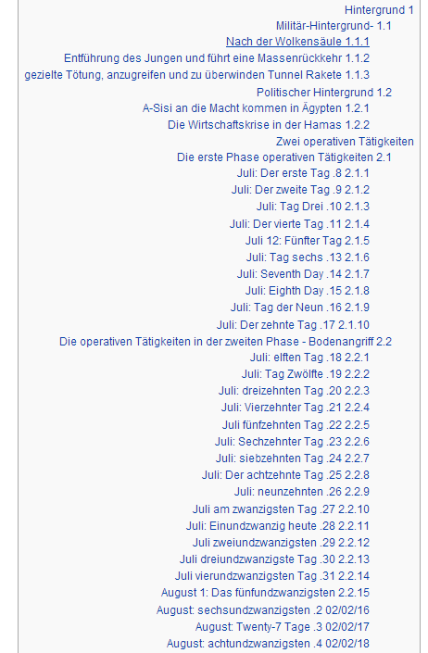
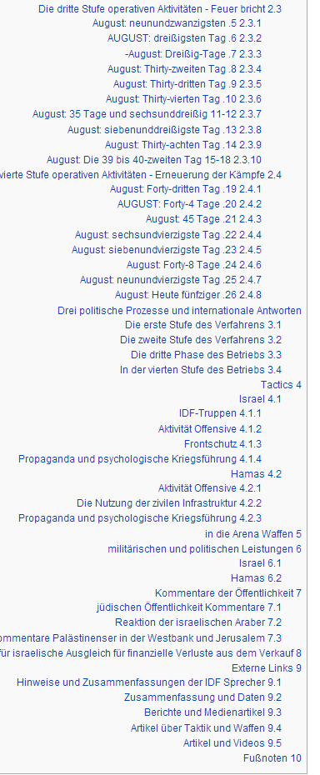
Notes:
http://he.wikipedia.org/wiki/%D7%9E%D7%91%D7%A6%D7%A2_%D7%A6%D7%95%D7%A7_%D7%90%D7%99%D7%AA%D7%9F
Operation Protective Edge (Hebräische Seite; 28.8.2014, 09.54 übersetzt mit Google Translate)

Slide 17
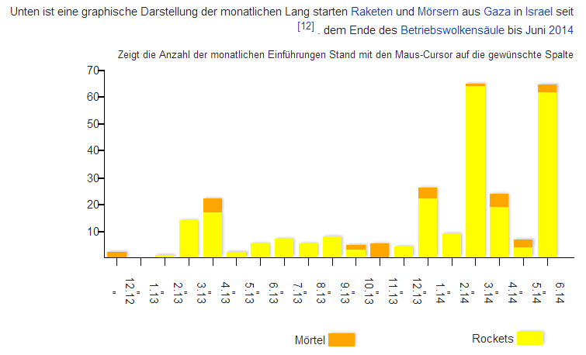
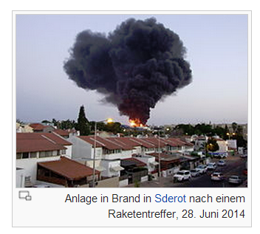
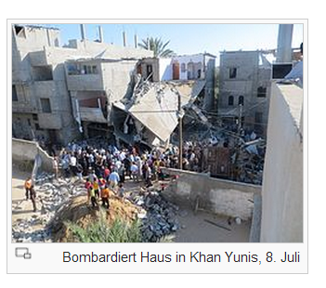
Notes:
http://he.wikipedia.org/wiki/%D7%9E%D7%91%D7%A6%D7%A2_%D7%A6%D7%95%D7%A7_%D7%90%D7%99%D7%AA%D7%9F
Operation Protective Edge (Hebräische Seite; 28.8.2014, 09.54 übersetzt mit Google Translate)

Slide 18
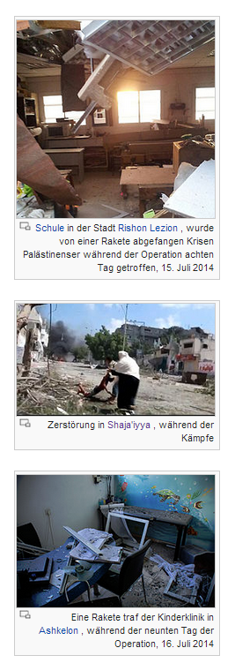
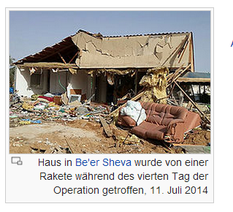
Notes:
http://he.wikipedia.org/wiki/%D7%9E%D7%91%D7%A6%D7%A2_%D7%A6%D7%95%D7%A7_%D7%90%D7%99%D7%AA%D7%9F
Operation Protective Edge (Hebräische Seite; 28.8.2014, 09.54 übersetzt mit Google Translate)

Slide 19
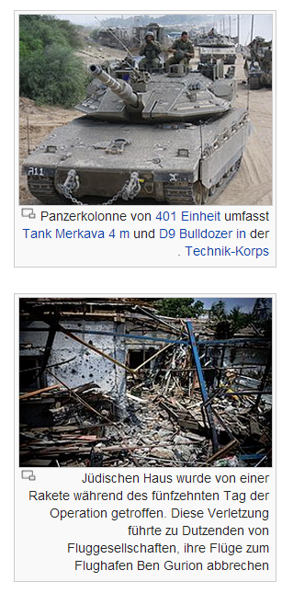
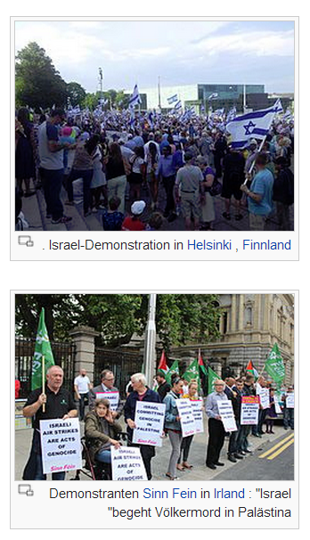
Notes:
http://he.wikipedia.org/wiki/%D7%9E%D7%91%D7%A6%D7%A2_%D7%A6%D7%95%D7%A7_%D7%90%D7%99%D7%AA%D7%9F
Operation Protective Edge (Hebräische Seite; 28.8.2014, 09.54 übersetzt mit Google Translate)

Slide 20
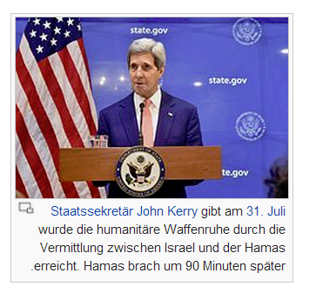
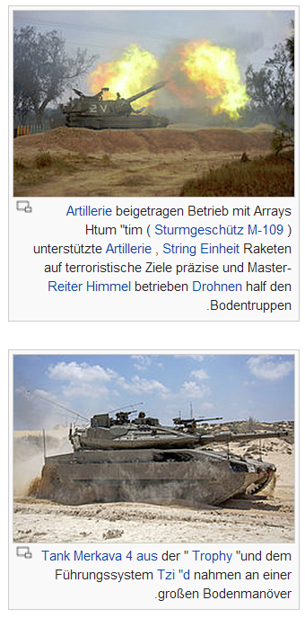
Notes:
http://he.wikipedia.org/wiki/%D7%9E%D7%91%D7%A6%D7%A2_%D7%A6%D7%95%D7%A7_%D7%90%D7%99%D7%AA%D7%9F
Operation Protective Edge (Hebräische Seite; 28.8.2014, 09.54 übersetzt mit Google Translate)

Slide 21
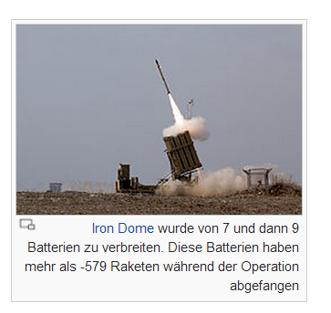
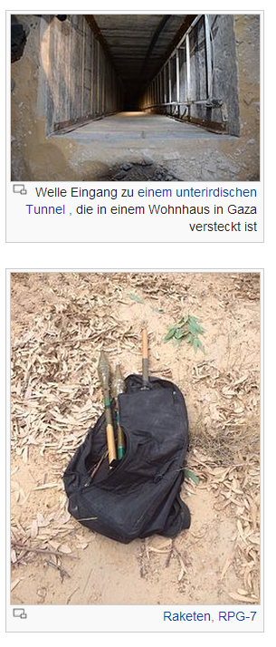
Notes:
http://he.wikipedia.org/wiki/%D7%9E%D7%91%D7%A6%D7%A2_%D7%A6%D7%95%D7%A7_%D7%90%D7%99%D7%AA%D7%9F
Operation Protective Edge (Hebräische Seite; 28.8.2014, 09.54 übersetzt mit Google Translate)

Slide 22
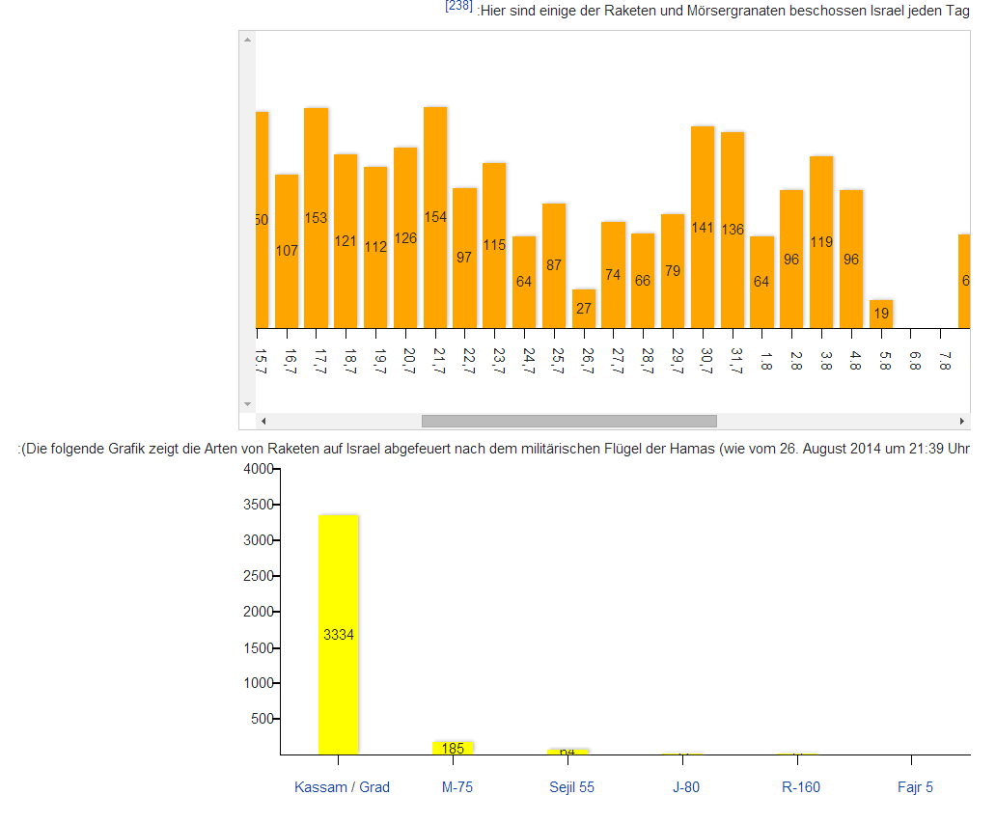
Notes:
http://he.wikipedia.org/wiki/%D7%9E%D7%91%D7%A6%D7%A2_%D7%A6%D7%95%D7%A7_%D7%90%D7%99%D7%AA%D7%9F
Operation Protective Edge (Hebräische Seite; 28.8.2014, 09.54 übersetzt mit Google Translate)

Slide 23
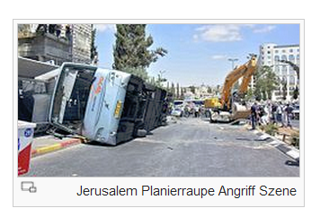
272 Einzelnachweise
Notes:
http://he.wikipedia.org/wiki/%D7%9E%D7%91%D7%A6%D7%A2_%D7%A6%D7%95%D7%A7_%D7%90%D7%99%D7%AA%D7%9F
Operation Protective Edge (Hebräische Seite; 28.8.2014, 09.54 übersetzt mit Google Translate)

Slide 24
Mögliche Diskussionspunkte
Ist Wikipedia neutral?
Fördern die unterschiedlichen (Sprach)Artikel von Wikipedia Konflikte?
Kann man Konflikte lösen, wenn man nicht die gleiche «Geschichte» erzählt?
Wie muss man Wikipedia nutzen, um ein möglichst objektives Bild des Konfliktes zu erhalten?

